Slide 1
Projekt „Ja domovinu imam u srcu je nosim.."
Cilj projekta: razvijanje interesa za istraživanje i proučavanje nacionalne i zavičajne povijesti.
Tema:Zavičajna povijest – Zagreb,moj grad
Prezentacije su izradili učenici sedmih razreda: Roko Vrdoljak, Matej Ivošević, Filip Dodig.
Mentorica: Jasenka Štimac, prof.

Slide 2
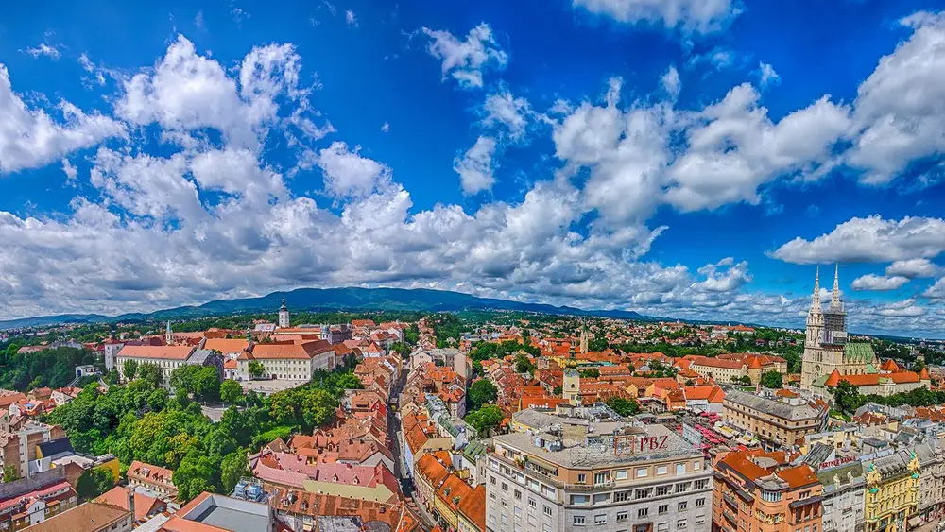
Zagreb moj grad

Slide 3
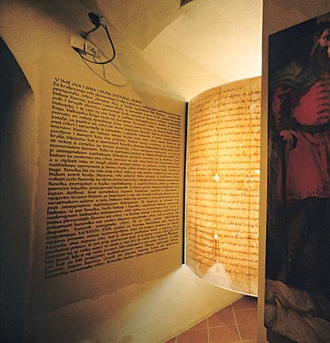
Povijest grada
1094. je ugarsko-hrvatski kralj Ladislav Arpadović prolazio ovim krajevima i osnovo je biskupiju na Kaptolu, Zagrebačku nadbiskupiju – s tom godinom se vezuje postanak Zagreba
Ime Zagreb spominje se prvi puta u Felicijanovoj ispravi 1134.godine
1242. kralj Bela IV dodjeljuje Gradecu povelju sa zlatnim pečatom, Zlatnu bulu, proglašavajući ga time slobodnim kraljevskim gradom
1557. Zagreb prvi put spomenut kao hrvatska metropola. Na Saboru kraljevine Hrvatske i Slavonije poručuje se kralju Ferdinandu da se "pobrine za svoju kraljevsku varoš na brdu Gradcu koja je glavni grad ovih kraljevina."

Slide 4
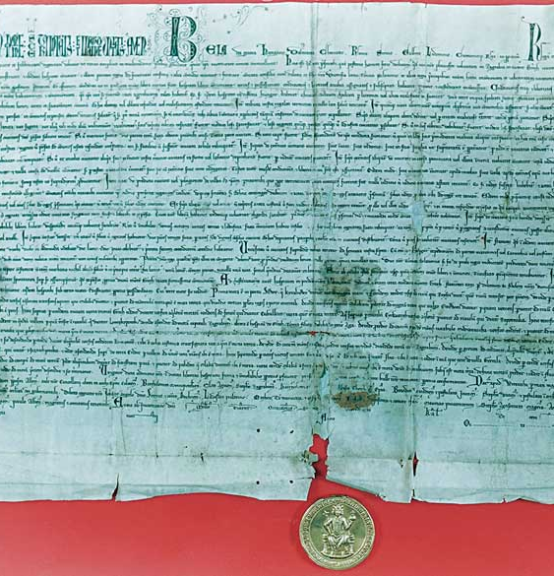
1850. 7. rujna Carskim patentom spojeni su kraljevska slobodna varoš na brdu Gradecu, Kaptol, Nova ves, Vlaška ulica, podgrađe i pripadajuća im sela u jedinstveni grad Zagreb, prvi gradonačelnik je bio Josip Kamauf, varoški sudac Gradeca
1992. osnovana Republika Hrvatska, formirano je 20 županija i Grad Zagreb, koji također ima položaj županije

Slide 5
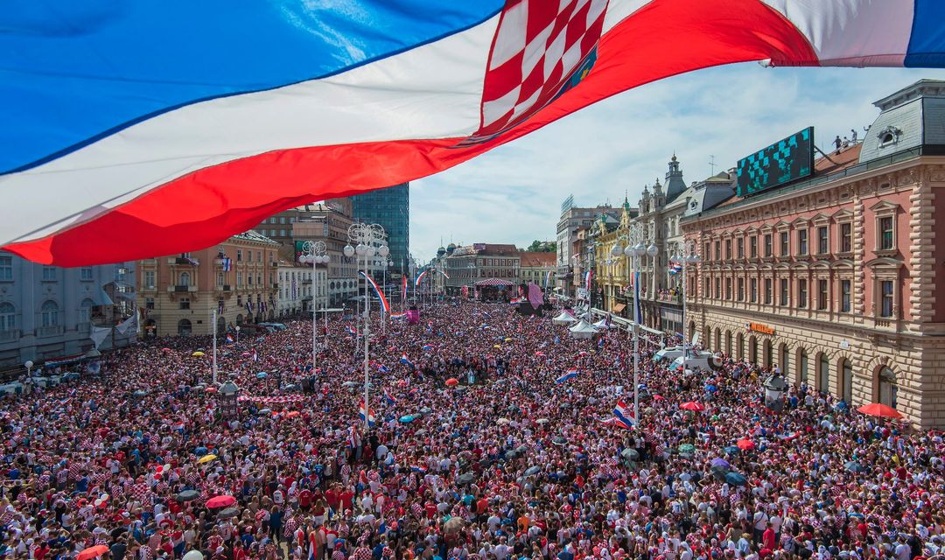
Zagrebačke znamenitosti

Slide 6
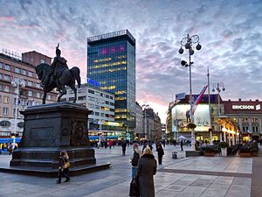
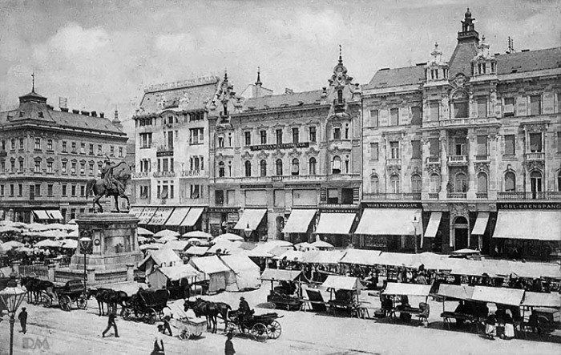
Zagreb znamenitosti – trg bana Josipa Jelačića
Trg bana Josipa Jelačića je središte Zagreba
Trg je nastao u podnožju Kaptola i Gradeca, uz izvor Manduševac
Gradske vlasti su 1641.g. odredile da će se na trgu održavati sajmovi
Trg se prvo zvao Harmica nakon toga se zvao Trg Republike (od 1947. do 1990. godine) a, danas trg bana Josipa Jelačića
Kip je okrenut ka sjeveru, zato što je tamo Jelačić pobjedio Mađare

Slide 7
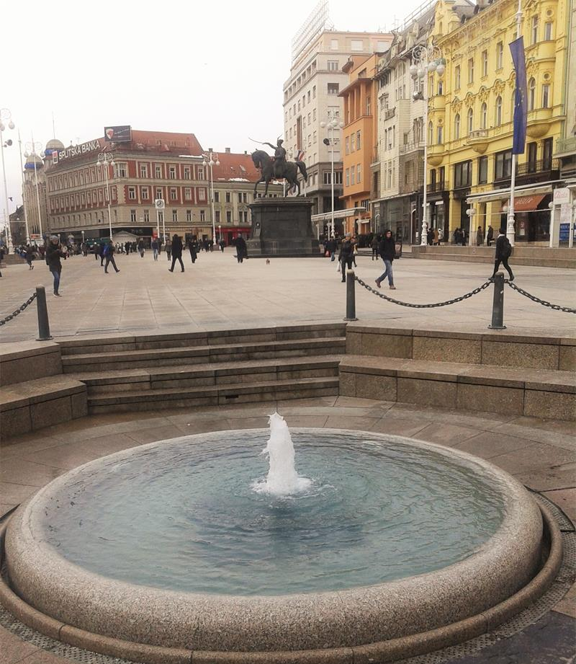
Zagreb znamenitosti – Manduševac
Manduševac je poznata fontana na Trgu bana Jelačića u Zagrebu
Postoji legenda prema kojoj je na tom zdencu lijepa djevojka Manda srela viteza koji ju je zamolio vode. Rekao joj je "Mando, dušo, zagrabi vode". Prema toj izreci su i Zagreb i Manduševac dobili ime (Manduševac od "Mando, dušo", a Zagreb od "zagrabi")
Godine 1898. Trg bana Jelačića rekonstruiran je i popločan, te je pritom Manduševac zatrpan
Prilikom rekonstrukcije tadašnjeg Trga Republike (današnjeg Trga bana Jelačića) 1986. Manduševac je ponovo pronađen

Slide 8
Zagreb znamenitosti – Markov trg
središnji trg zagrebačkog Gornjeg grada i nekadašnjeg Gradeca, nekad poznat i kao Radićev trg.
osim crkve sv. Marka, na Trgu svetoga Marka sjedište je najviših državnih institucija: Hrvatskog sabora, Vlade Republike Hrvatske i Ustavnog suda

Slide 9
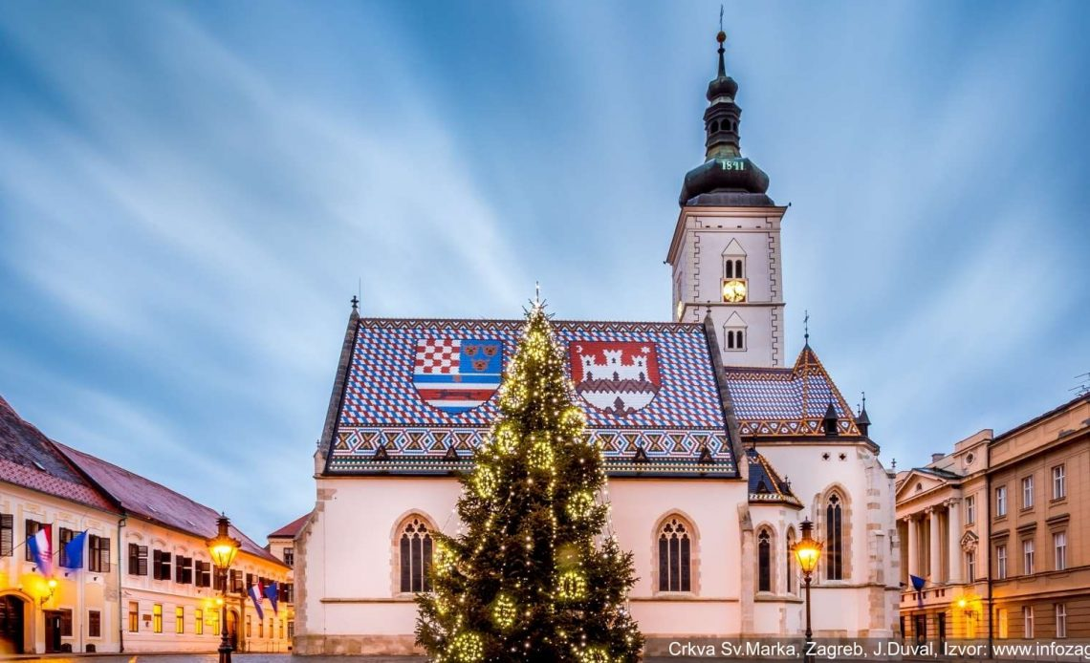
Zagreb znamenitosti – Crkva sv. Marka
jedna od najstarijih zagrebačkih građevina, izgrađena je kao trobrodna dvoranska građevina u 14. stoljeću, kao gradečka župna crkva.
kralj Bela IV. dozvolio je održavanje sajmova na Trgu sv. Marka i ispred same crkve
Ispred nje je Ambroz Matija Gubec, okrunjen užarenom željeznom krunom
Neogotička vanjština crkve rezultat je obnove (1876. — 1882. god.), koja je povjerena bečkomu restauratoru gotičkih crkava, arhitektu Friedrichu von Schmidtu. Prema njegovim planovima zahvat je izveo njegov suradnik Hermann Bollé
Tada je i napravljen čuveni krov od ocakljenih crijepova s grbom Trojedne kraljevine Hrvatske, Slavonije i Dalmacije na lijevom dijelu krova i grbom grada Zagreba na desnom dijelu krova

Slide 10
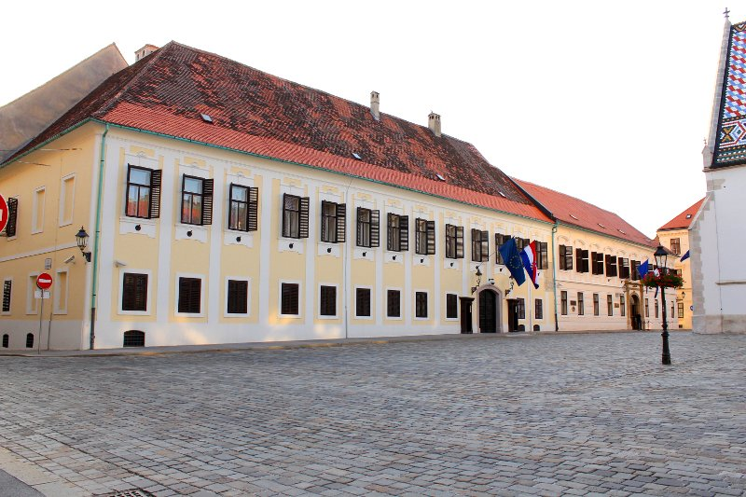
Zagreb znamenitosti –Banski dvori
U palači Banskih dvora nalazi se sjedište Hrvatske vlade i ured premijera
Sagrađena je početkom 19 st. i dom je hrvatskih banova od 1808.- 1918.
Tu je živio i umro ban Josip Jelačić

Slide 11
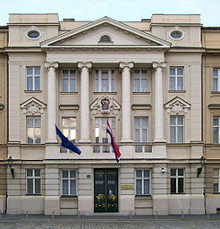
Zagreb znamenitosti –Saborska palača
zgrada u kojoj zasjeda Hrvatski sabor od 1737.
Izgrađena je 1731. i bila je ne samo najveća, već i po vremenu gradnje i ljepoti, prva barokna palača u Gornjem gradu
Današnji izgled ima od početka 20 st. i rezultat je dugotrajnog procesa građenja i prepravki te danas zgrada Sabora sadrži mješavinu oblika i stilova gradnje u kojoj su vidljivi elementi klasicizma, neorenesanse i secesije

Slide 12
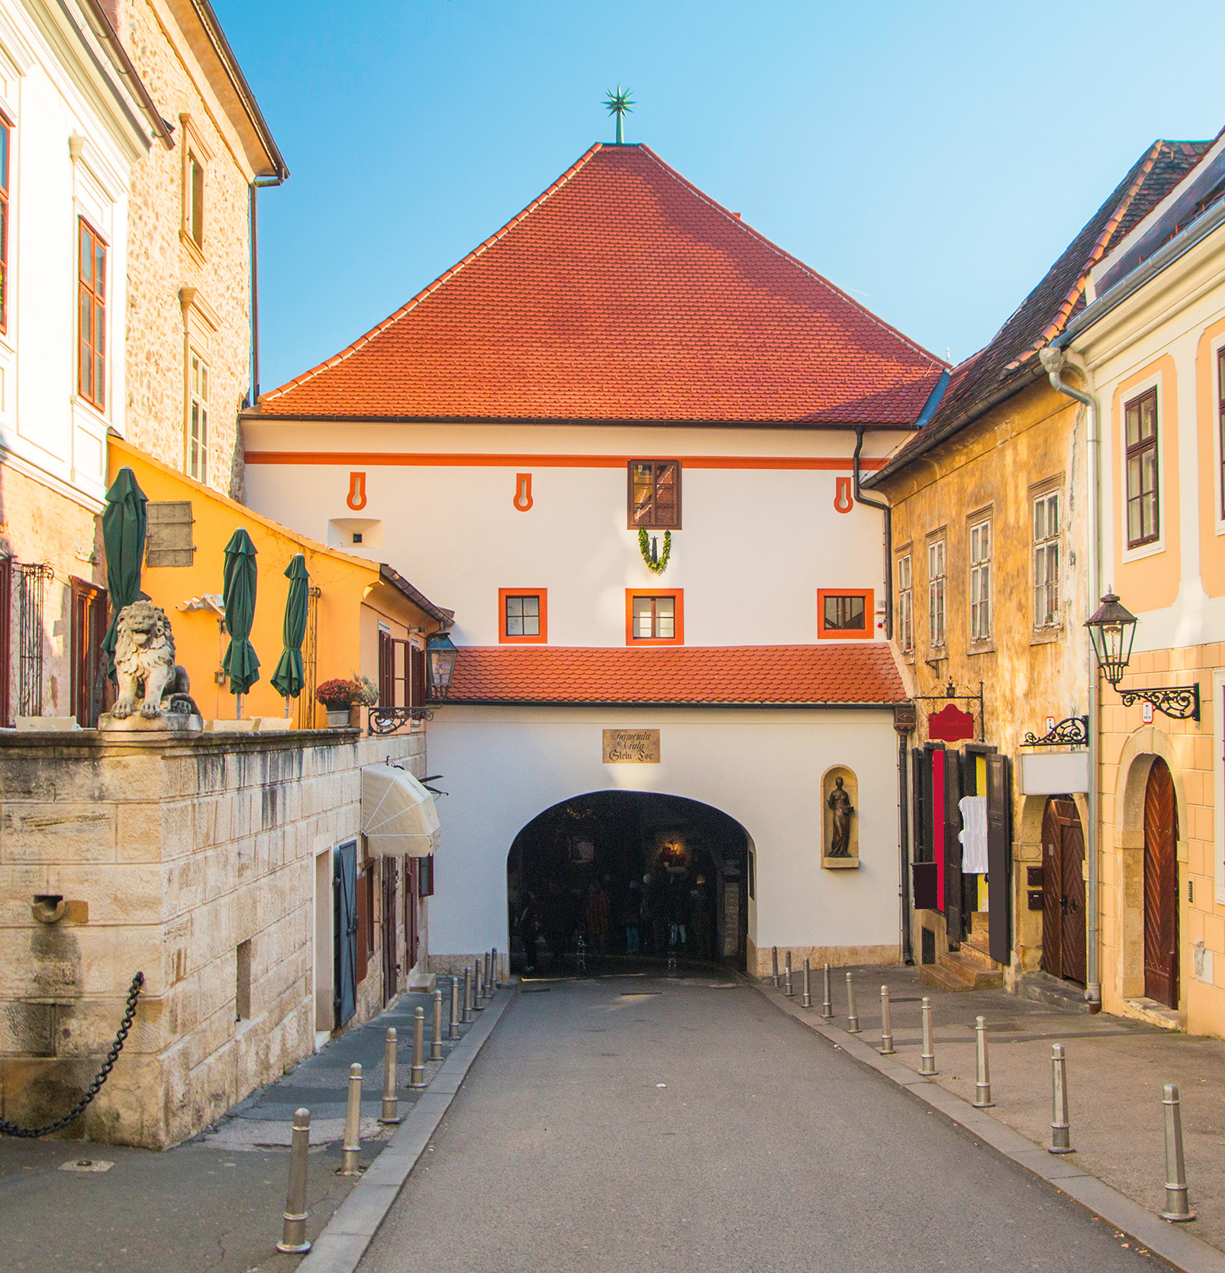
Zagreb znamenitosti – Kamenita vrata
Kamenita vrata su jedan od najbolje očuvanih spomenika starog Zagreba
To je zgrada oblikovana poput pravokutne kule s kolnim prolazom
Vrata su dio obrambenog sustava zagrebačkog Gradeca i jedina su od vrata koja postoje još i danas
Sagrađena su u 13. stoljeću a današnji oblik dobila su 1760. godine
Pokraj vrata smještena je kapela sa slikom Majke Božje od Kamenitih vrata, zaštitnice grada, prema slici koja je neoštećena preživjela veliki požar 1731. godine

Slide 13
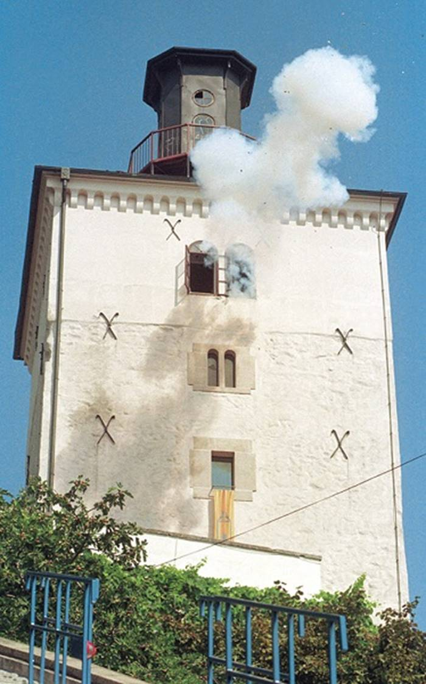
Zagreb znamenitosti – kula Lotrščak
Kula Lotrščak jedna je od simbola Zagreba. Nalazi se na Gradecu, uz nekadašnja mala gradska vrata Dverce na Strossmayerovom šetalištu
Lotrščak se isprva zvao kula od Dverca, ali od 1646. kada je u njemu smješteno zvono počeo se zvati Lotrščakom
Kula je u prošlosti služila za obranu I obrambene funkcije a nakon toga se prilagođavala potrebama raznih vremena
Svoj današnji izgled dobila je u 19. stoljeću nakon pregradnji koje je izveo arhitekt Kuno Waidmann
Kula je visoka 19 metara, krovište pet, kupola šest, ukupno 30 metara
U Kuli je smješten Grički top, koji svakog dana pucnjem označava podne. Na vrhu se nalazi kupola s vidikovcem

Slide 14
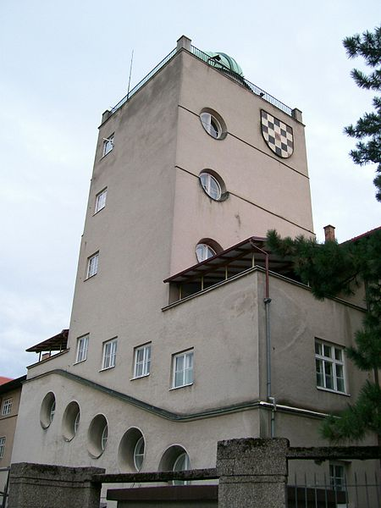
Zagreb znamenitosti – Popov toranj
Popov toranj je danas sačuvani objekt obrambenog sustava zagrebačkog Gradeca
Nalazi se sa sjeverne strane Gradeca (Griča), na vrhu Opatičke ulice. Utvrda je podignuta sredinom 13. stoljeća
Kada je u prvoj polovici 16. stoljeća toranj uklopljen u gradske utvrde, zadaća mu je bila štititi sjeverna gradska vrata
Sredinom 17. stoljeća u njemu je bila škola, a drugi je kat dograđen u prvoj polovici 19. stoljeća
Na vrhu Popovog tornja-kupola s teleskopom Zvjezdarnice Zagreb
Zvjezdarnica je utemeljena na poticaj Hrvatskoga prirodoslovnog društva. Svečano je otvorena 5. prosinca 1903. godine
Sredinom 1980-ih godina kompleks zgrada kojemu pripada Zvjezdarnica intenzivno je preuređen. Godine 1992. postavljena je nova kupola

Slide 15
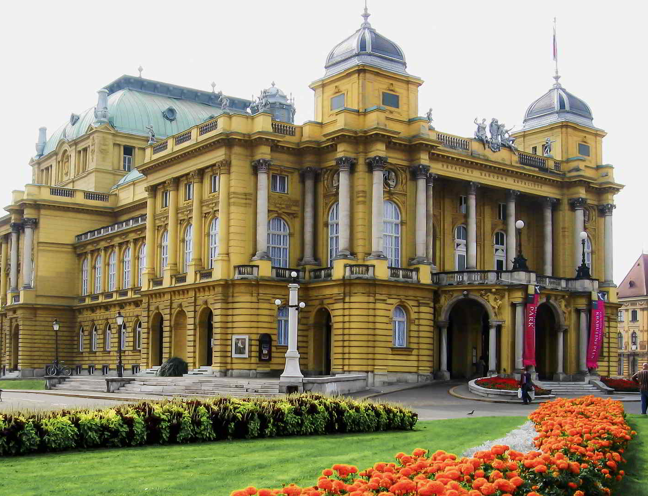
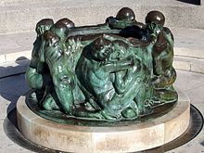
Zagreb znamenitosti – HNK
14. listopada 1895. u Zagrebu svečano je otvorena kazališna zgrada za oko 750 gledatelja u kojoj danas djeluje Hrvatsko narodno kazalište
Neobarokna zgrada HNK je remek-djelo kasnog historizma austrijskog arhitekta Ferdinanda Fellnera i njemačkog arhitekta Hermanna Helmera
Na ulazu u zgradu, nalazi se glasoviti Zdenac života, rad hrvatskog kipara Ivana Meštrovića iz 1905. godine, a postavljena je 1912. godine

Slide 16
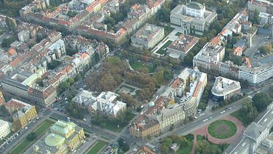
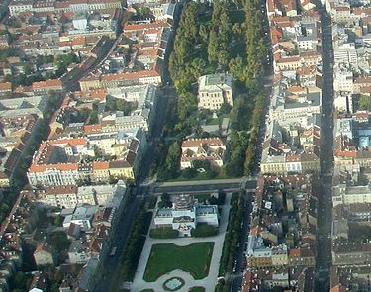
Zagreb znamenitosti – Lenuzzijeva potkova
Zelena potkova ili Lenuzzijeva potkova je naziv za urbanističku cjelinu koja se sastoji od niza trgova-perivoja u Donjem gradu u Zagrebu
Čine je : Trg Nikole Šubića Zrinskog, Trg Josipa Jurja Strossmayera, Trg kralja Tomislava, Trg dr. Ante Starčevića, Trg Marka Marulića, Trg Ivana, Antuna i Vladmira Mažuranića te Trg Republike Hrvatske i Botaničkog vrta, dok se unutar okvira potkove nalaze još dva trga – Trg Petra Svačića (Snačića) i Trg Petra Preradovića
Ime je dobila po najznačajnijem zagrebačkom urbanistu kraja 19. i početka 20. stoljeća – Milanu Lenuzziju, kojem se pripisuje ideja “potkove”

Slide 17
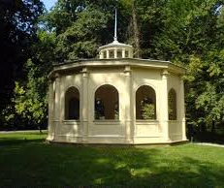
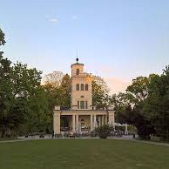
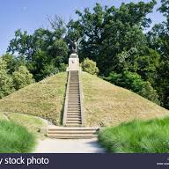
Zagreb znamenitosti – Maksimir
Park-šuma Maksimir, prva u jugoistočnoj Europi, otvorena je 1794. godine na inicijativu biskupa Maksimilijana Vrhovca
Godine 1839. dao ju je urediti u engleskom pejzažnom stilu biskup Juraj Haulik.
Arhitektonski objekti većinom su djela graditelja Franje Schüchta
U parku od 316 hektara je očuvana flora i fauna nizinskih šuma, a u njemu se nalazi i pet jezera (što prirodnih, što umjetnih)
Na južnom kraju park-šume nalazi se Zoološki vrt grada Zagreba

Slide 18
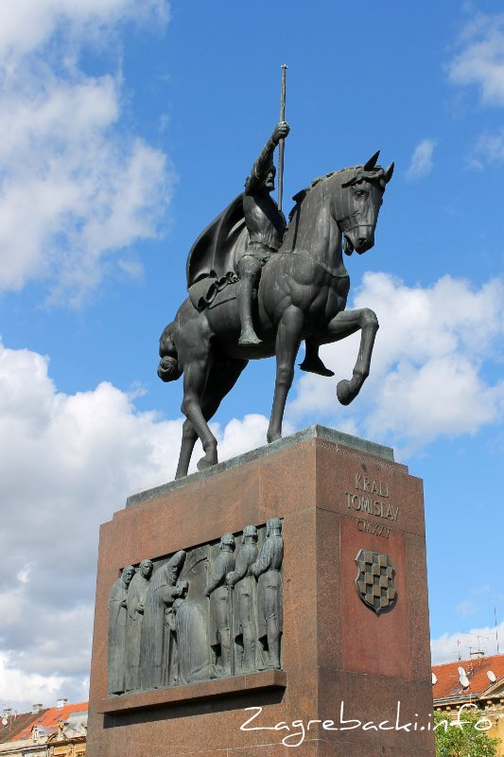
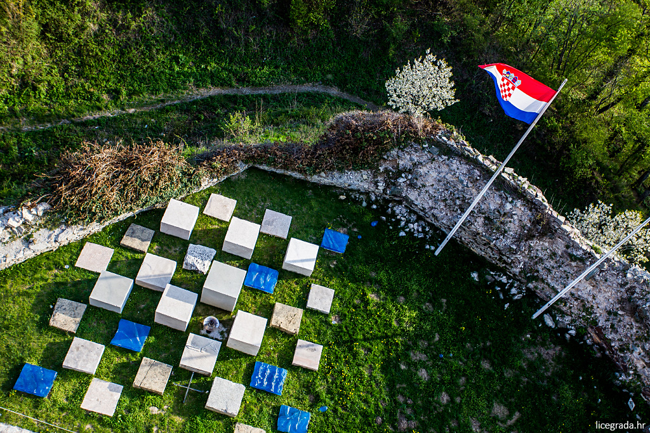
Zagreb znamenitosti - spomenici
Oltar domovine spomenik je svim palima u Domovinskom ratu. Spomenik je rad kipara Kuzme Kovačića, a nalazi se ispred južnog bedema na zagrebačkom Medvedgradu. Oltar domovine, otvorio je na Dan državnosti 30. svibnja 1994. predsjednik Franjo Tuđman kao mjesto na kojemu će svi moći odati poštovanje hrvatskoj domovini.Spomen obilježje tvore kamene kocke od različitih vrsta kamena i nejednake visine te šest staklenih plavih ploča, koje kao da su se po zemlji posložile u hrvatski grb. Na kamenim kockama isklesani su hrvatski motivi iz vremena kneza Branimira, Veliki križ, te stihovi hrvatske himne.
Spomenik kralju Tomislavu, prvom hrvatskom kralju nalazi se na istoimenom trgu.
Hrabri ratnik obranio je kontinentalnu Hrvatsku od osvajačkih napada Mađara i prvi put ujedinio sve hrvatske pokrajine u jednu zemlju. Mudri vladar odlučuje kneževinu pretvoriti u Kraljevinu Hrvatsku i tako je 925. godine okrunjen uz blagoslov Svete stolice. Njegova smrt tri godine poslije nikada nije razjašnjena.
U povijesti hrvatske države ostaje najslavniji velikan.
Kipar Robert Frangeš Mihanović izradio je konjanički spomenik 1938. godine, ali je zbog dugotrajnih polemika i Drugog svjetskog rata spomenik postavljen tek 1947. godine.

Slide 19
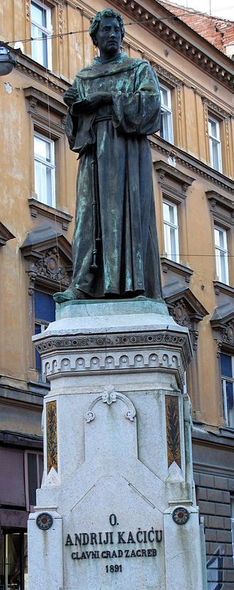
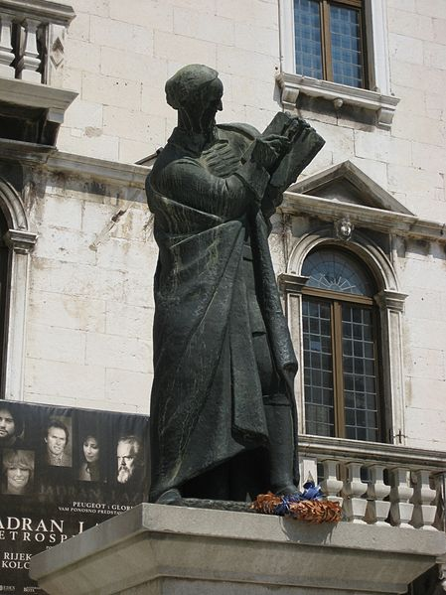
Zagreb znamenitosti - spomenici
Spomenik „Ocu hrvatske književnosti“, Marku Maruliću nalazi se na istoimenom trgu u Zagrebu. Skulptura kipara Vlade Radasa postavljena je 1999. godine unatoč brojnim prosvjedima struke i građana na zaštićenoj površini parternog perivoja unutar arhitektonskog kompleksa stare Sveučilišne biblioteke i Kemijskih laboratorija.
Spomenik Andriji Kačiću Miošiću kojeg je napravio hrvatski kipar Ivan Rendić.

Slide 20
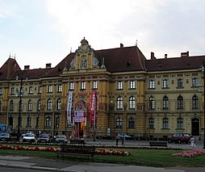
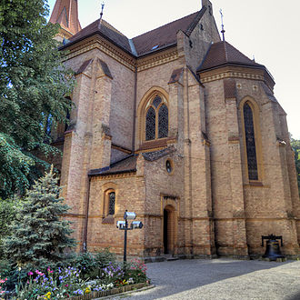
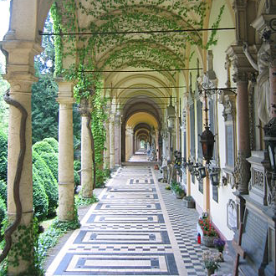
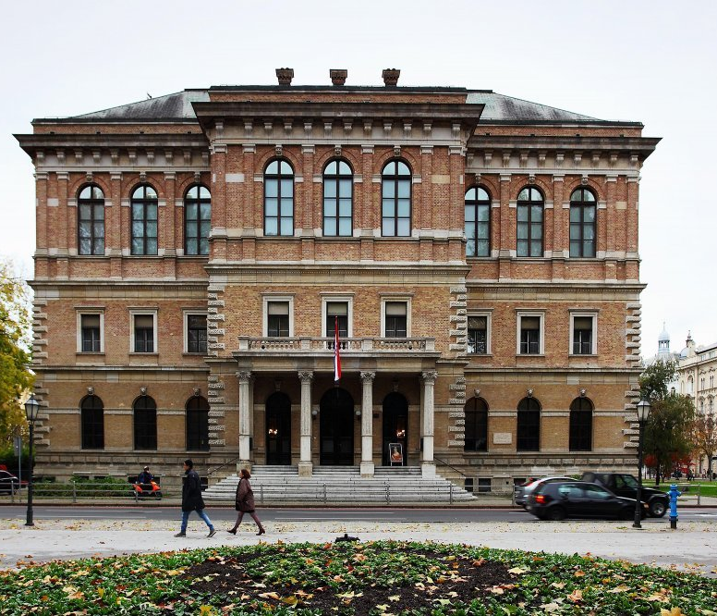
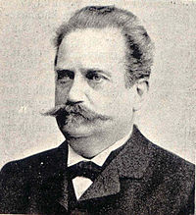
Zagreb znamenite osobe –Herman Bolle
Austrijski arhitekt i asistent glasovitog austrijskog arhitekta Friedricha von Schmidta
od 1878. se nastanjuje u Zagrebu

Slide 21
Zagreb znamenite osobe –Herman Bolle
Izgradio:
zgrada palače HAZU
zgrada Muzeja za umjetnost i obrt i Obrtne škole (1882.-1892.)
kompleks groblja Mirogoj (arkade, mrtvačnica, kapela Krista Kralja, kapela na pravoslavnom dijelu groblja i brojni spomenici, 1883.-1914.)
Evangelička crkvena općina Zagreb (1881.- 1884.)
Rekonstrurirao:
Crkva sv. Marka (nadzirao prema nacrtima F. Schmidta, 1877.-1880.)
katedrala i nadbiskupski dvor (1880.-1905.)
pročelje crkve Sv. Katarine (nakon 1880.)

Slide 22
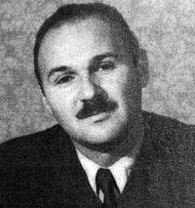
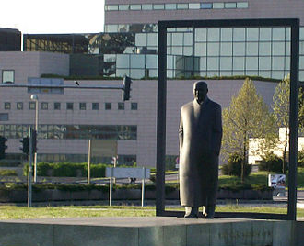
Zagreb znamenite osobe –Vjećeslav Holjevac
Od 1952. do 1962. Holjevac je bio gradonačelnik Zagreba
U vrijeme njegovog mandata Zagreb je "prešao preko Save".
Kao zagrebački gradonačelnik proveo je smjele urbanističke zahvate. Uspješno se odupro pokušajima odvlačenja Zagrebačkog Velesajma u Beograd

Slide 23
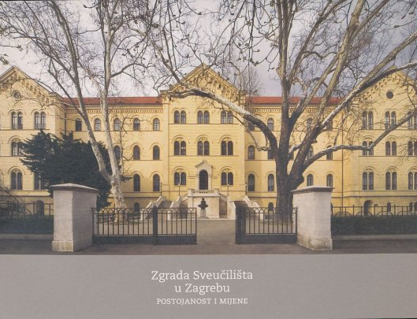
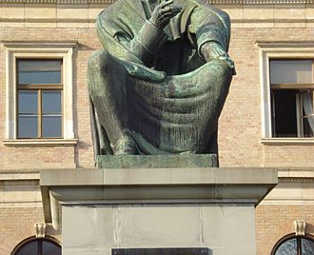
Zagreb znamenite osobe –Josip Juraj Strossmayer
Josip Juraj Strossmayer (rođen u Osijeku, 4. veljače 1815. – preminuo u Đakovu, 8. travnja 1905.), je bio hrvatski biskup, teolog, političar
utemeljitelj je središnjih hrvatskih znanstvenih i kulturnih institucija te pisac i mecena
Imao je veliku ulogu u osnivanju zagrebačkog Sveučilišta 1874. godine

Slide 24
Pjesme o Zagrebu
Toni Leskovar: "Serbus dragi zagreb moj”
Drago Diklić: "Zagreb je najljepši grad"
Zdenka Vučković: "Tebi, grade moj (Zagreb, Zagreb)”
Corto: "Zagrebačkim ulicama“
Zvonko Špišić: " Zagrebačke špancirancije“
Ivica Šerfezi: “Moj Zagreb tak imam te rad”
ITD band: "Rođen u Zagrebu"

